Slide 1
Светодиод
Notes:
<номер>

Slide 2
Светодиод
Светодиод - простейший индикатор, который можно использовать для отладки кода: его можно включить при срабатывании условия или просто подмигнуть. Но для начала его нужно подключить.
Notes:
<номер>

Slide 3
Нужно учитывать что
Светодиод в цепи нельзя заменить "резистором"
Светодиод полярен
Светодиод имеет характеристику максимального тока, на котором может работать. Для обычных 3 и 5 мм светодиодов это обычно 20 мА.
Светодиод имеет характеристику падение напряжения (Forward Voltage), величина этого падения зависит от излучаемого цвета.
Notes:
<номер>

Slide 4
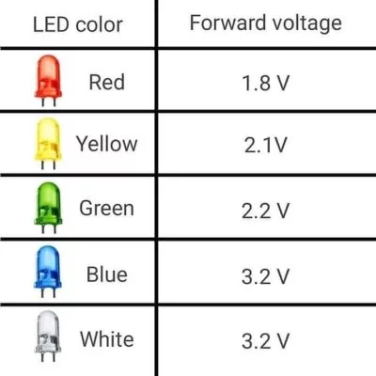
Notes:
<номер>

Slide 5
Установка резистора
Номинал нужно рассчитать по формуле:
R = (Vcc - Vdo) / I
, где Vcc это напряжение питания, Vdo - напряжение падения (зависит от светодиода), I - ток светодиода, а R - искомое сопротивление резистора.
Notes:
<номер>

Slide 6
Установка резистора
Пример:
Посчитаем резистор для обычного 5 мм светодиода красного цвета при питании от 5 Вольт на максимальной яркости (2.5 В, 20 мА):
(5-2.5)/0.02=125 Ом.
Notes:
<номер>

Slide 7
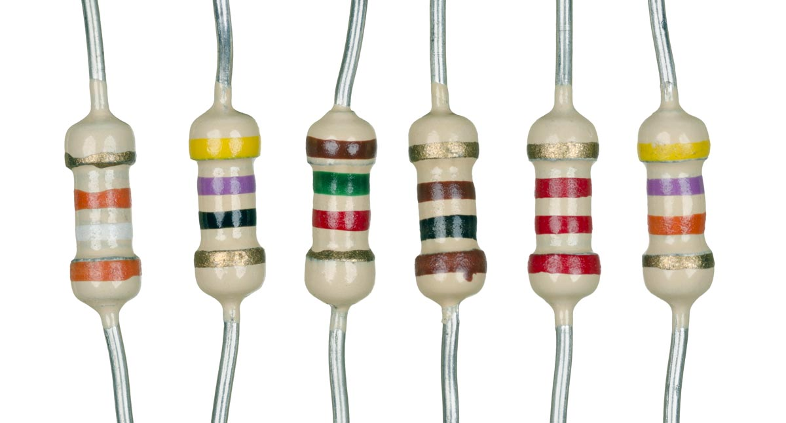
Notes:
<номер>

Slide 8
Установка резистора
Как определить плюс (анод) и минус (катод) светодиода? Плюсовая нога длиннее, со стороны минусовой ноги бортик чуть срезан, а сам электрод внутри светодиода — крупнее.
Notes:
<номер>

Slide 9
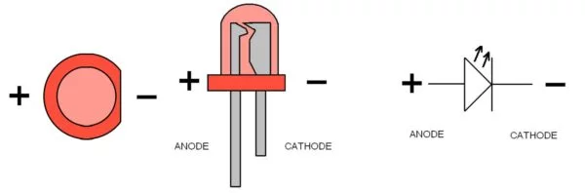
Notes:
<номер>

Slide 10
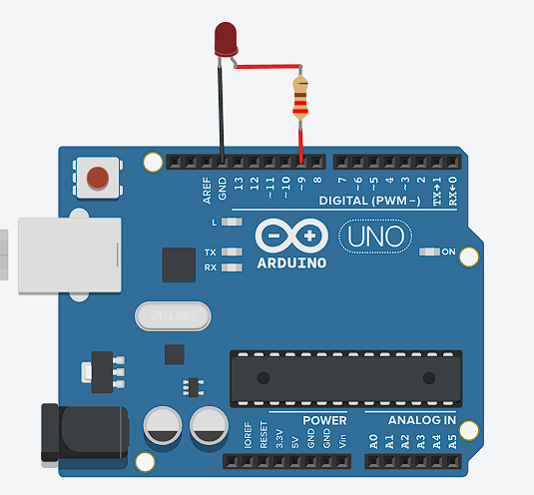
Notes:
<номер>

Slide 11
Управление светодиодом
Указать режим работы пина
Подавать на пин высокое напряжение для включения светодиода
Подавать на пин низкое напряжение для включения светодиода
Notes:
<номер>

Slide 12
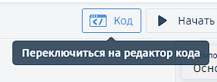
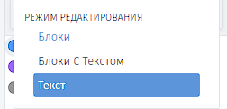
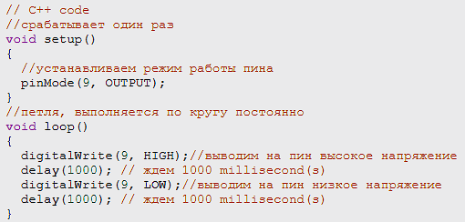
Notes:
<номер>

Slide 13
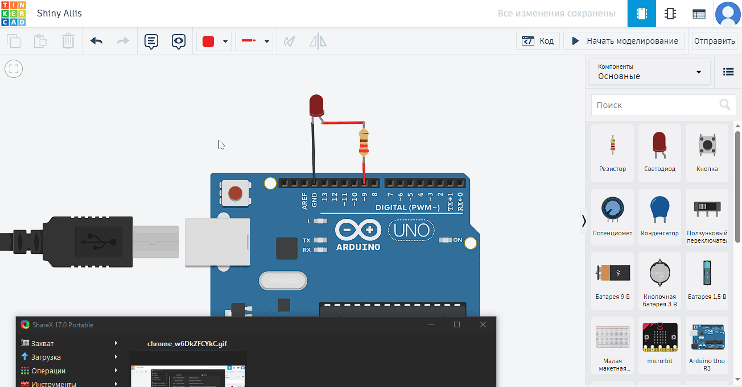
Notes:
<номер>

Slide 14
RGB светодиод
RGB светодиоды объединяют три кристалла разных цветов в одном корпусе. RGB LED имеет 4 вывода — один общий (анод или катод имеет самый длинный вывод) и три цветовых вывода. К каждому цветовому выходу следует подключать резистор.
Notes:
<номер>

Slide 15
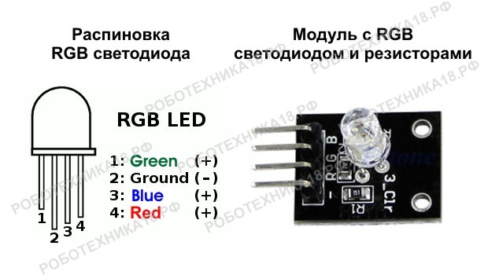
Notes:
<номер>

Slide 16
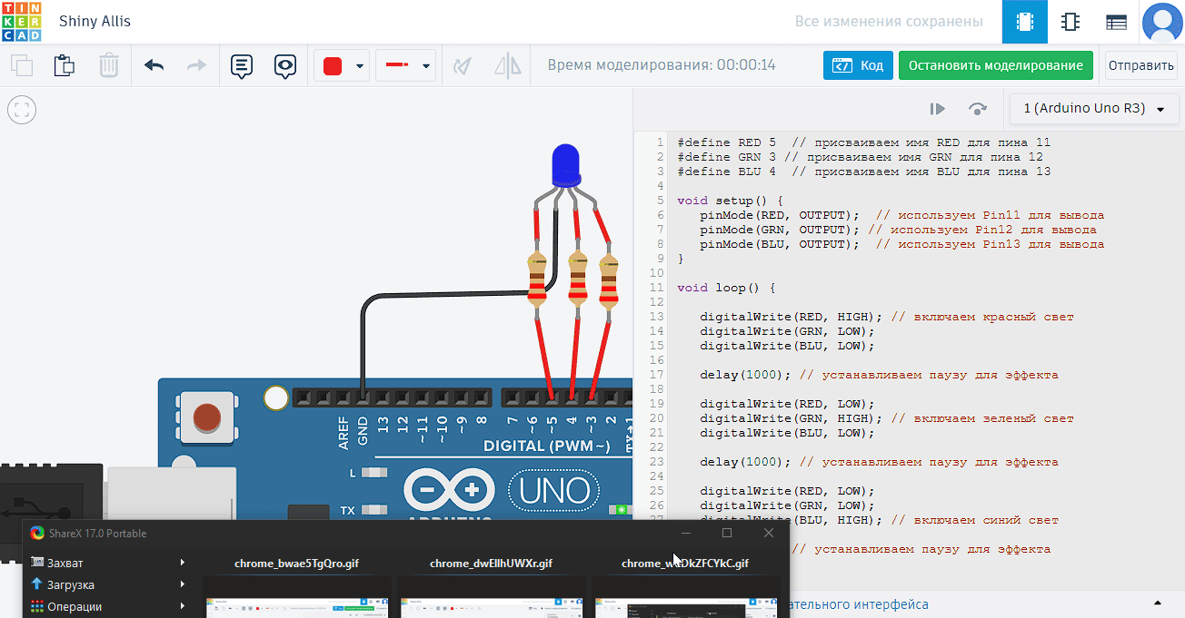
Notes:
<номер>

Slide 17
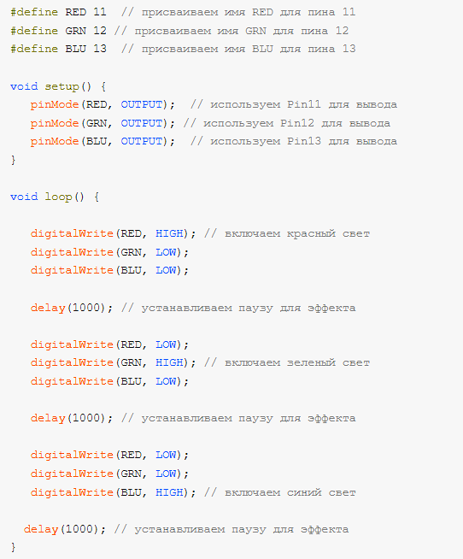
Notes:
<номер>

Slide 18
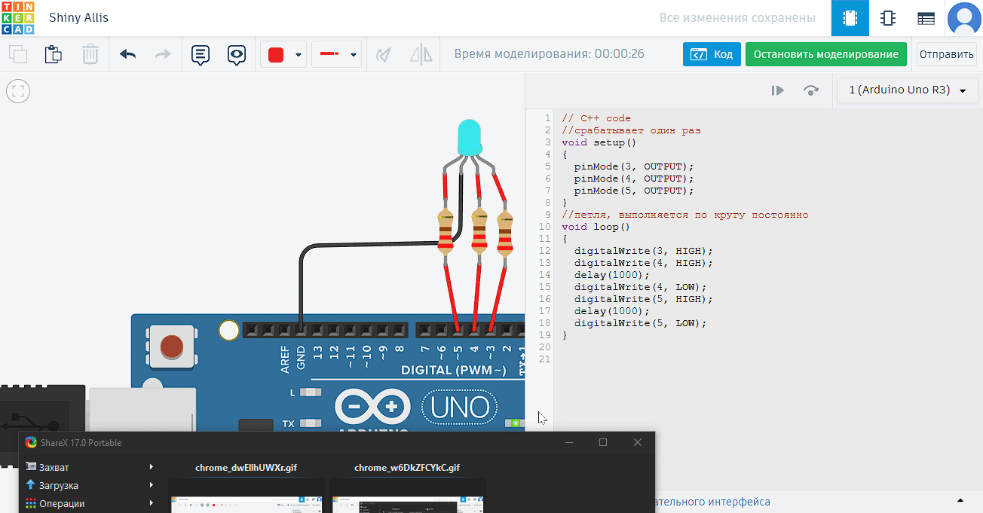
Notes:
<номер>

